Slide 1
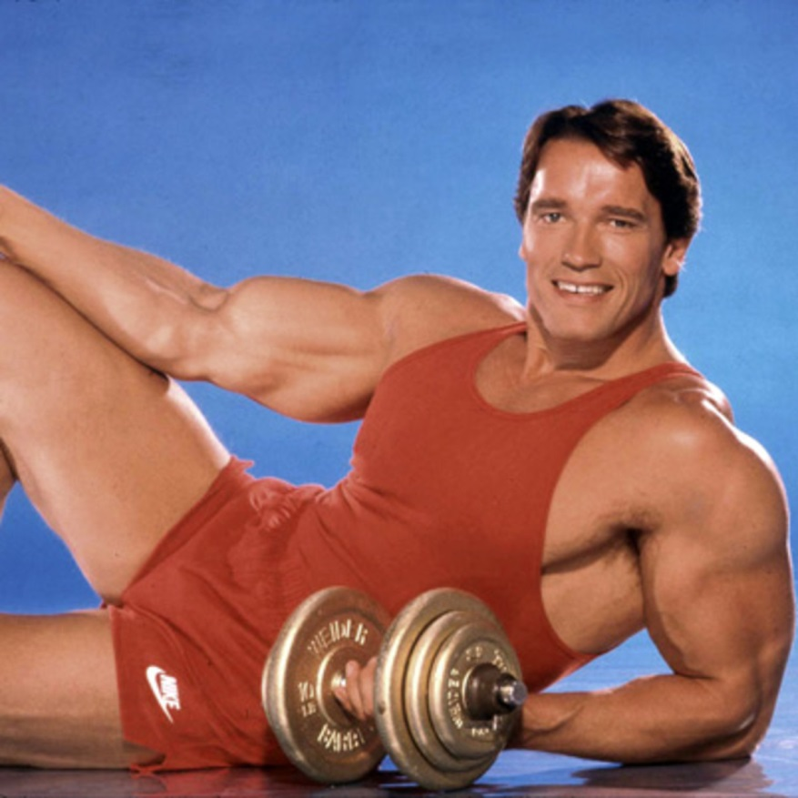
Lihaskuntoharjoittelu
Liikunnan ammattitutkinto

Slide 2
Yleisiä tavoitteita
Voiman hankinta
Kehon muokkaus
Terveyden edistäminen/ylläpitäminen
  Myös vammojen ja sairauksen ennaltaehkäisy, lihasepätasapainon ja ryhdin korjaaminen
Urheilusuorituksen/lajisuorituksen parantaminen
Työkyvyn edistäminen

Slide 3
Kuntosaliharjoittelun hyötyjä nuorelle
Mm. kehontuntemuksen, itsetunnon ja minäkuvan parantuminen

Slide 4
Kuntosaliharjoittelun hyötyjä ikääntyneelle
Voiman, lihas- ja luumassan, tasapainonhallinnan (kaatumisten välttäminen) sekä toimintakyvyn säilyttäminen
Aktiivisesti ja säännöllisesti lihaskuntoharjoittelua harrastanut henkilö selviytyy itsenäisesti kotioloissa keskimäärin 10 – 20 vuotta pidemään

Slide 5
Termit

Slide 6
Liike = esim. penkkipunnerrus
Toisto = yksittäinen liikesuoritus
Toiston vaiheet
  Voittava
  Jarruttava
  Paikallaan pitävä
Suoritusnopeus
  Kesto- ja perusvoimaharjoittelussa rauhallinen
  Nopeus- ja maksimivoimaharjoittelussa räjähtävä
Sarja = sisältää tietyn määrän toistoja (merkitään ennen toistoja)

Slide 7
Kuorma
Palautus
  Sarjapalautus
  Liikepalautus
Liikkeen merkitseminen: kyykky 3 x 12 x 80kg

Slide 8
Voimaportaat (luokka ja alalaji)
Nopeusvoima
  Räjähtävä voima
  Pikavoima
Maksimivoima
  Maksimivoima
  Perusvoima
Kestovoima
  Voimakestävyys
  Lihaskestävyys

Slide 9
Harjoitusohjelma ja tulosten edellytykset

Slide 10
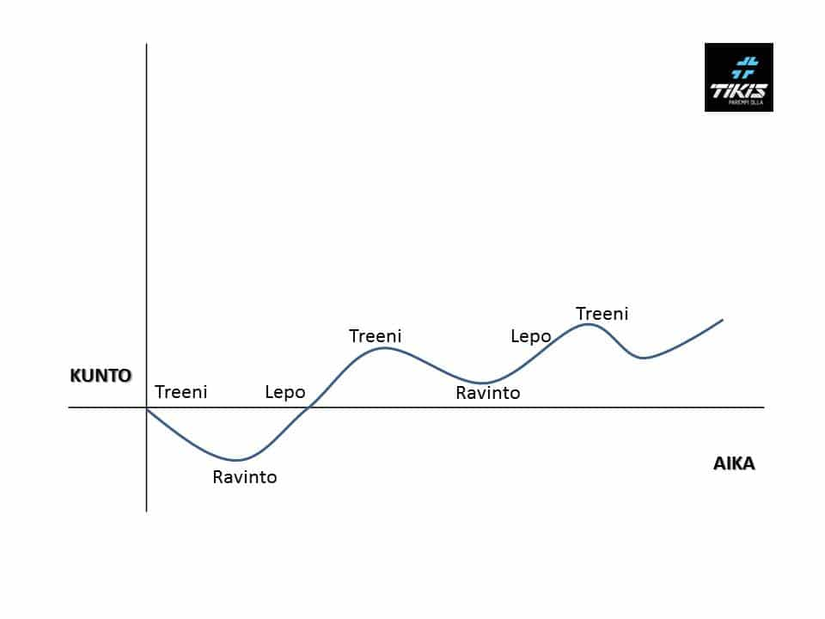
Superkompensaatio

Slide 11
1. Suunnitelmallisuus
Monipuolisuus
Rasituksen hallittu lisääminen
Levosta huolehtiminen

Slide 12
2. Säännöllisyys ja jatkuvuus
Harjoittelu kehittää vain, kun se on jatkuvaa ja säännöllistä
Varastoon ei voi harjoitella, hyvä kunto ei pysy yllä ilman viikoittaista harjoittelua

Slide 13
3. Kuormitus ja nousujohteisuus
Elimistö vaatii tavanomaista suurempaa kuormittamista
Yksipuoleinen ja liian kevyt liikunta ei edistä riittävästi (poikkeuksena liikuntaa aloitteleva henkilö)

Slide 14
Uusi harjoitusohjelma rasittaa alussa erityisen paljon ja lihakset kipeytyvät
Muutaman viikon kuluttua kipu loppuu ja liikkeet sujuvat mukavammin
Kehitys jatkuu vielä joitakin viikkoja, kunnes pysähtyy → ylläpitävä harjoittelu
Uusi suorituskyvyn taso saavutetaan 4-12 viikossa → Aika päivittää harjoitusohjelmaa

Slide 15
Kuinka usein harjoitellaan viikossa
Starttivaihe 1 – 2 kertaa
Ylläpitovaihe 2 kertaa
Kehittävä harjoittelu 3 kertaa
Muokkaava harjoittelu 4 – 5 kertaa

Slide 16
Harjoituksen kesto
Harjoituksen kesto on lyhyt n. 45 – 60min
  Riittävä teho
  Energiavarastot
  Motivaatio
Elimistön oma hormonitoiminta lisääntyy voimakkaan fyysisen kuormituksen seurauksena, mutta kääntyy laskuun 45-60min jälkeen → katabolia (kudoksia hajoittava tila)
  Voimaharjoittelu ei enää tuota parasta mahdollista tulosta

Slide 17
→ Keinoja ylikuormittamiseen
Lisää painoja
Vaihtele suorituskulmia/oteleveyksiä laitteissa
Uudet liikkeet
Enemmän sarjoja
Enemmän viikoittaisia harjoituksia
Lyhyemmät palautukset

Slide 18
Sarjamäärät
Perustana 15 – 25 sarjaa per harjoitus
  Aloittelijat (alle vuosi harjoituskokemusta)
    15 – 25 sarjaa viikossa
  Kuntoilijat (1 – 2v)
    25 – 40 sarjaa viikossa
  Edistyneet (2 – 4v)
    50 – 100 sarjaa viikossa
  Huiput (useiden vuosien harjoituskokemus)
    > sarjaa viikossa

Slide 19
Isot lihasryhmät
  2 – 3 liikettä, 3 – 4 sarjaa per liike
  Rinta, reidet, pakarat, yläselkä, keskivartalo
Pienet lihasryhmät
  1 – 2 liikettä, 1 – 3 sarjaa per liike
  Olkapäät, käsivarret, kyynärpäät ja pohkeet

Slide 20
4. Harjoittelun, levon ja ravinnon oikea suhde
Optimaalinen kuormitustiheys
Lepo = uni, välipäivät ja kevyet viikot
Kehitys hidastuu, pysähtyy tai menee alaspäin, jos yksikin osio laiminlyödään

Slide 21
Harjoitus vie suorituskykyä alaspäin
  Energiavarastot tyhjenevät
  Hormonitoiminta muuttuu kataboliseksi (kudosta hajottavaksi ja kuluttavaksi)
  Lihakset ja hermosto väsyvät

Slide 22
Palautumisen aikana suorituskyky nousee aiempaa korkeammalle, energiavarastot täyttyvät ja hormonitoiminta palautuu

Slide 23
Harjoitusvaikutus on sitä suurempi (suorituskyvyn kasvu), mitä huolellisemmin palauttavat toimenpiteet suoritetaan

Slide 24
Tärkeimmät palauttavat toimet
Nestetasapainon palauttaminen (vesi, mehu, urheilujuoma) → saavutettava juomalla harjoittelua edeltänyt paino

Slide 25
2. Välipala heti harjoituksen jälkeen (hiilihydraatit ja proteiinit) → energiavarastot täyttyvät ja lihakset saavat rakennusaineita

Slide 26
3. Loppuverryttely → kuona-aineet poistuvat elimistöstä, ja keho sekä mieli rauhoittuvat

Slide 27
4. Venyttely → lihakset palautuvat lepopituuteen → verenkierto ja aineenvaihdunta kiihtyvät → palautuminen nopeutuu

Slide 28
Välillä pitää jättää harjoitukset väliin
univelka
sairaus
liian kova ”kokonaiskuormitus”
krapula

Slide 29
5. Monipuolisuus
Lyhyen ja pitkän aikavälin rytmittäminen
  Eri voiman lajit
Vaihtelevat harjoitusviikot
Esimerkki
1. Kevyt viikko (kun töissä/opiskelussa rankkaa, totutellaan uuteen ohjelmaan tai palaudutaan raskaasta viikosta)
2. Keskiraskas/normaali harjoitusviikko
3. Raskas viikko (enemmän harjoitteita tai pitkäkestoisempia suorituksia)

Slide 30
Voimaportaat ja harjoitusohjelman jakaminen

Slide 31
Kestovoima
Voiman laji Toistot Painot Palautus
Lihaskest. 20 - 30 0-40% 0-30s
Painon pudottaminen ja yleiskunto (15 – 30 toistoa)
Voimakest. 12-20 40-60% 30-60s
Kiinteytyminen 10 – 20 toistoa
Vartalon muokkaaminen 10 – 15 toistoa

Slide 32
Maksimivoima
Voiman laji Toistot Painot Palautus
Perusvoima 6-12 60-80% 1-4min
Lihasmassaa ja maksimivoimaa
Maksimiv. 1-6 80-110% 3-5min
→ Maksimivoimaa

Slide 33
Nopeusvoima
Voiman laji Toistot Painot Palautus
Pikavoima 4-8 0-40% 3-5min
Räjähtävä v. 1-6 30-60% 3-5min

Slide 34
Harjoitusohjelman jakaminen
= kuinka moneen osaan keho jaetaan ja kuinka monta harjoituskertaa treenikiertoon sisällytetään
Esim.
  1 – jako (kaikkien lihasryhmien harjoittaminen yhdellä kerralla)
  3 – jako (kehon jakaminen 3 osaan)
Ratkaisevaa on tavoite ja se, kuinka monta kertaa viikossa harjoitellaan

Slide 35
1 – 2 krt/vk, suositus: harjoita koko kehoa
  Tavoite: lihaskestävyys, kiinteytyminen ja painonhallinta
3 krt/vk, suositus: 1 – 3 jakoinen ohjelma
  Tavoite: voimakestävyys, kehon muokkaus, lihasmassan kasvattaminen
Yli 3 krt/vk, suositus: 2 – 5 jakoinen ohjelma
  Tavoite: lihasmassa, maksimivoima, kehon muokkaus
  → Treenijakoja voi sekoittaa, myös harjoituskierto voi olla esim. 5pv tai 10pv asiakkaan elämäntilanteen mukaan

Slide 36
Lihasryhmien harjoitusjärjestys
(isoimmat ensin)
Reisi- ja pakaralihakset
Rinta- ja selkälihakset
Hartialihakset
Käsivarret
Pohkeet, kyynärvarret ja vatsa

Slide 37
Liikkeiden järjestys
1. Suurten lihasryhmien liikkeet ensin pieniä lihasryhmiä
2. Perusliikkeet (liike tapahtuu useassa nivelessä ja kohdistuu useaan lihasryhmään, esim. jalkakyykky) ennen eristäviä liikkeitä (esim. reiden ojennus)
3. Suurta keskittymistä vaativat vaikeat liikkeet ennen helppoja liikkeitä

Slide 38
Alkulämmittely ja loppujäähdyttely

Slide 39
Alkulämmittely
Koko keho aktivoituu ennen varsinaista harjoitusta
  Optimaalinen toiminta
  Pienempi loukkaantumisriski
  Kesto 10 – 15 min
  N. 60% maksimisykkeestä

Slide 40
Huomioitavat asiat alkulämmittelyssä
Verenkierto
Lihaksisto
Hermosto
Jänne- ja sidekudosalueet
Motivaatio

Slide 41
Yleinen alkulämmittely 10 min:
  aerobinen osio & dynaamiset liikkuvuusliikkeet
Lajinomainen alkulämmittely 5min:
  Yleisen alkulämmittelyn jälkeen
  Samoja liikkeitä kuin varsinaisessa harjoituksessa
    Erona lähinnä vain suoritusteho

Slide 42
Loppujäähdyttely
Loppujäähdyttelyn merkitys
  Poistaa kuona-aineita
  Rauhoittaa kehoa ja mieltä
  Nopeuttaa palautumista
Kesto 5 – 15min (sitä pidempi, mitä rankempi harjoitus)
Lopuksi kevyt palauttava venyttely
  Jos raskas harjoitus (elimistöön kertynyt maitohappoja, maksimi- tai nopeusvoimaharjoitus, pitkä kestovoimaharjoitus) → palauttava venyttely vasta parin tunnin kuluttua

Slide 43
Aloittelijan harjoitusohjelma

Slide 44
Maksimivoima

Slide 45
Maksimivoiman tuottaminen
Olennaista on lihasten kyky toimia yhteistyössä eli koordinaatio, sekä hermotus eli uusien lihassolujen rekrytointi mukaan toimintaan

Slide 46
Voima kasvaa lihaksen poikkipinta-alan kasvun eli lihasmassan lisääntymisen kautta, sekä lihassolujen hermotuksen parantumisen myötä

Slide 47
  Hypertrofinen voimaharjoittelu eli lihasmassaa kasvattava harjoittelu
  Sarjat 8-12 toistoa
  Tauot 1-3 min

Slide 48
Hermostollis-hypertrofinen voimaharjoittelu
Vaikutus
  Lihasmassan kasvaminen
  Hermotuksen parantaminen
Sarjat 4-8 toistoa
Tauot 2-4min

Slide 49
Hermostollinen voimaharjoittelu kehittää maksimivoimaa parhaiten
Sarjat 1-4 toistoa
Tauot täydellisiä eli 3-5min

Slide 50
Harjoitusohjelma maksimivoiman hankintaan
Liikkeitä 3-5
Pääliikkeet kokonaisvaltaisia perusliikkeitä
Liikkeet tehdään loppuun asti
Täydennetään lisäksi perus- tai kestovoimasarjoilla, sekä eristävillä liikkeillä
  Ei kuitenkaan maksimaalisella teholla

Slide 51
Samoja lihasryhmiä ei kuormiteta peräkkäisinä päivinä
  Esim. työntävät liikkeet ja vetävät eri päivinä
Tehokkaita (kehittäviä) harjoituksia 2-3 viikossa
  Voidaan täydentää vielä 2 tai 3 kevyemmällä, huoltavalla tai tekniikkaa hiovalla harjoituksella

Slide 52
Harjoitusmuoto on paikkaharjoittelu
Pitkä ja huolellinen lämmittely
  Sisältää myös voimaliikkeiden tekemisen kevyellä painolla (ns. koordinaatiosarjat)
Sarjat esim 5 x 2-5 tai pyramidina 5,3,1,3,5

Slide 53
Lihasmassa

Slide 54
Lihasmassan hankinta
Vaikuttavat tekijät
  Harjoittelu (erittäin kova ja tinkimätön)
    Treenin täytyy tuntua, lihakset ovat väsyneet, aran tuntuiset, myös kipeät monesti
    Huomioitava kuintenkin palautuminen ja se, ettei jokainen treeni voi olla kova
  Ruokavalio
  Lepo
  Perintötekijät

Slide 55
Perusperiaatteet
Paikkaharjoittelu
Keskiraskaat kuormat (60-80%)
Keskipitkät sarjat (6-12 toistoa)
Keskipitkät palautukset (1-3min)
Puhdas suoritustekniikka tärkeää, mutta oleellisinta on harjoitettavan lihaksen paikallinen uuvuttaminen → treenituntuma

Slide 56
Perusperiaatteet
Hypertrofinen voimaharjoittelu saa aikaan lihassolutasolla pieniä mikroskooppisia vaurioita sekä pienen tulehdusreaktion
Siitä palautuminen kestää monesti 5 – 7 päivää (koska lihasryhmät yleensä rasittuvat muusta harjoittelusta)
Kehityksessä on kyse palautumisesta ja ylikorjautumisesta

Slide 57
Lihasmassan kasvattaminen vaatii aina positiivista energiatasapainoa
  Lihas kasvaa vain kovan harjoituksen jälkeen, anabolisessa levossa
  Energiaa tulisi saada n. 350-500kcal yli päivittäisen energiatarpeen
    Tällöin suurin osa massasta voi olla lihaskudosta

Slide 58
Harjoittelu
  Lihasryhmä väsytetään harjoituksen aikana totaalisesti perusliikkeillä (samat kuin maksimivoimassa)
  Väsytystä täydennetään eristävillä liikkeillä, jotka ajavat lihakset lopulliseen pumppiin
    Liike yhden nivelen vaikutuspiiriin

Slide 59
Tauot 1-3min
6-12 toistoa/sarja
Harjoitusvastus 60-85% maksimista
Harjoituksen pituus 45-60min eli lyhyt ja ytimekäs

Slide 60
Jaettu ohjelma
  3→ jopa 6
  Mitä suurempi jako, sitä enemmän ehtii yhtä lihasryhmää rasittaa harjoituksen aikana, lisäksi palautuminen varmistuu, kun treenikierto pitenee

Slide 61
Esimerkiksi (4 – jakoinen ohjelma)
Päivä: rinta, olkapäät
Päivä: jalat
Päivä: selkä
Päivä: käsivarret ja vatsa

Slide 62
Tehokeinot käyttöön vasta, kun perusharjoittelu ei enää tuota tuloksia
  Tavallinen kuntoilija ei tarvitse

Slide 63
Kiinteytyminen

Slide 64
Painonhallinta ja kiinteytyminen
Suositeltava painonpudotustahti on noin 0,5kg viikossa
  Toteutuu noin 500 kalorin päivittäisellä energiavajeella
  Mitä maltillisempi tahti, sitä enemmän säilyy lihasta ja sitä pysyvämpiä ovat tulokset

Slide 65
Kiinteytyminen on mm.
  Rasvaprosentin pienenemistä
  Lihasmassan kasvamista
  Harjoituksissa yhdistyvät pitkäkestoiset aerobiset harjoitukset ja lihaskuntoharjoittelu
  Ruokavaliolla liikuntaa suurempi merkitys
  Paljon hyötyliikuntaa päivittäin

Slide 66
”Kiinteä vartalo on aktiivisen elämäntavan ja (arkisten) terveiden valintojen summa”

